Slide 1
APRESENTAÇÕES GRÁFICAS E TABULARES
Cleisson Gonçalves
Jadice Silva
Ciência da Computação - 2019.2
Adaptado por:
Henrique Barreto Pereira
Ylo Silva de Sá Bittencourt
Probabilidade e Estatística – Ciência da Computação – 2024.1

Slide 2
Apresentações Gráficas e Tabulares
Roteiro
Estatística Descritiva
Apresentações Tabulares
Apresentações Gráficas
Script em Python

Slide 3
Apresentações Tabulares
Estatística descritiva ou análise exploratória dos dados é a parte da estatística que procura descrever e avaliar um grupo.
O grupo pode ser uma população ou amostra, mas essa amostra não representa um grupo maior (população).

Slide 4
Estatística Descritiva
Método de trabalho:
Definição do problema;
Planejamento;
Coleta de dados;
Crítica dos dados;
Apresentação dos dados;

Slide 5
Apresentações Tabulares
São formas não discursivas de apresentação de informações que tem por finalidade a descrição, e ou, o cruzamento de dados numéricos.
São normatizadas pelas NBR6022 e NBR6029.
Deve-se primar por apresentações simples que possibilitem ao leitor a compreensão do fenômeno em estudo sem muito esforço.
Ser autoexplicativa.
NBR6022:
Estabelece um sistema para apresentação dos elementos que constituem o artigo em publicação científica impressa
NBR6029:
Estabelece os princípios gerais para apresentação dos elementos que constituem o livro ou folheto

Slide 6
Apresentações Tabulares
Composição:
Título.
Cabeçalho.
Coluna indicadora.
Linha de corpo.
Coluna de corpo.
Traço.
Fonte.
Nota.
Nota específica.

Slide 7
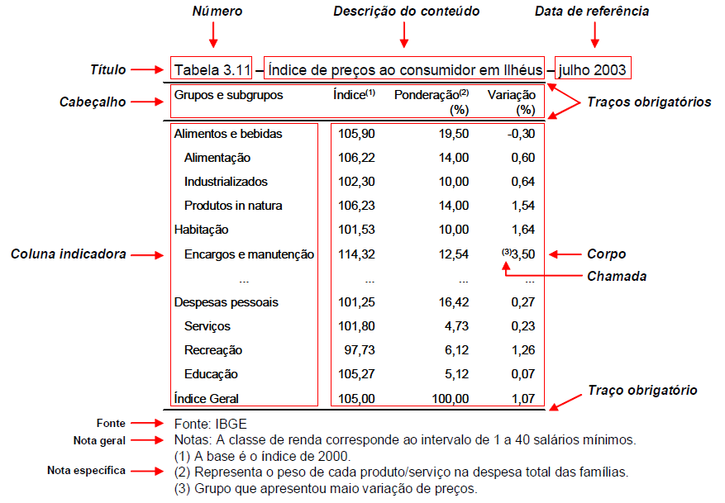
Apresentações Tabulares

Slide 8
Apresentações Tabulares
Título:
Número: Usado para identificar a composição.
Exemplo: Tabela 4.1
Título: Composto da descrição do conteúdo e o local de referência.
Exemplo: Tabela 4.1 – o que e onde
Data de referência: Identifica o período referente aos dados e as informações.
Exemplo: Tabela 4.1 – o que e onde – quando
OBS: Algumas instituições adotam sua preferência quanto a palavra ‘tabela’. Deve ser preferencialmente escrito com todas ou a primeira letra maiúscula. O mais importante, entretanto, é a padronização ao longo do texto.

Slide 9
Apresentações Tabulares
Título:
Deve preferencialmente ser escrito com todas ou a primeira letra maiúscula, seguindo o mesmo padrão definido na escrita pela instituição.
Os elementos do título devem ser separados por hífen.
Quando a descrição do conteúdo utilizar mais de uma linha, a segunda e as demais linhas devem ser alinhadas sob a primeira letra da primeira linha do título.
Exemplo:
Tabela 4.1 –
Número de estabelecimentos destinado exclusivamente à comercialização de hortifrutigranjeiros fiscalizados por região administrativa, Bahia – 2003

Slide 10
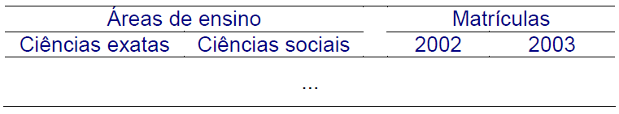
Apresentações Tabulares
Cabeçalho: parte superior da composição que especifica o conteúdo das colunas, podendo ser constituído de um ou mais níveis.

Slide 11
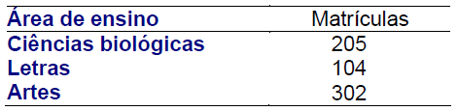
Apresentações Tabulares
Coluna indicadora: especifica o conteúdo das linhas.

Slide 12
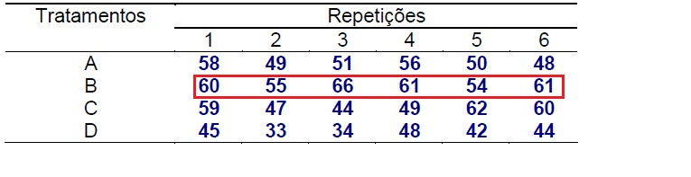
Apresentações Tabulares
Linha do corpo: conjunto de elementos dispostos horizontalmente no corpo da composição onde são registrados os dados numéricos e informações.

Slide 13
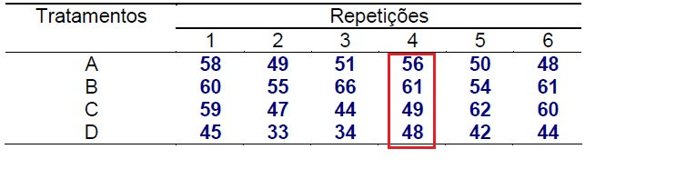
Apresentações Tabulares
Coluna de corpo: conjunto de elementos dispostos verticalmente no corpo da composição onde são registrados os dados numéricos e informações.

Slide 14
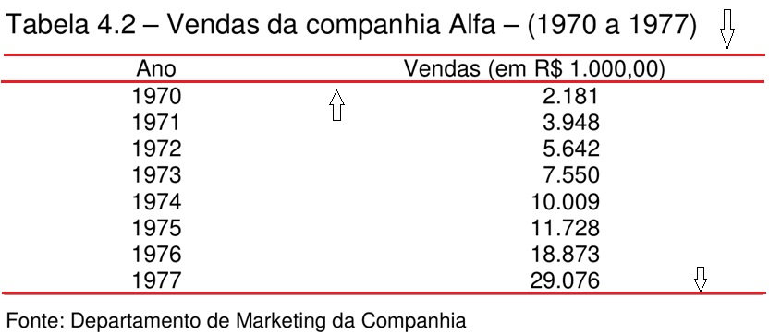
Apresentações Tabulares
Traço: delimitam obrigatoriamente o cabeçalho e a finalização da composição.

Slide 15
Apresentações Tabulares
Fonte: Toda tabela deve ter fonte, inscrita a partir da primeira linha do seu rodapé, para identificar o responsável (pessoa física ou jurídica) ou responsáveis pelos dados numéricos.
A identificação do responsável ou responsáveis pelos dados numéricos deve ser feita com palavras precedidas da palavra Fonte ou Fontes.
No caso de várias fontes elas devem vir separadas por vírgula.
Caso os dados sejam extraídos de publicações, deve-se indicar sua referência completa.
Exemplos:
Fonte: IBGE
Fontes: SEGRAD, PROPP
Fonte: IPARDES. Indicadores analíticos: Paraná e Curitiba, 1994

Slide 16
Apresentações Tabulares
Fonte:
Tabela 4.9 - Matrícula no ensino de terceiro grau, Brasil - 1975
Área de Ensino
Matrículas
Ciência Biológica
Ciência Exatas e Tecnológicas
Ciência Agrárias
Ciências Humanas
Letras
Artes
32
66
2.4
149
9.9
7.5
Fonte: Serviço de Estatística do Ministério da Educação e Cultura
Obs: No caso de publicação que contenha tabelas com dados numéricos resultantes de uma única fonte, já identificada na própria publicação, é dispensável a apresentação da fonte em cada uma das tabelas.

Slide 17
Apresentações Tabulares
Nota geral: apresenta as informações de natureza geral, destinadas a conceituar ou esclarecer o conteúdo, ou indicar a metodologia adotada na coleta ou na elaboração dos dados. É apresentada logo abaixo da fonte.
Tabela 4.2 - Vendas da Companhia Alfa - (1970 a 1977)
Ano
Vendas (em R$ 1.000)
1970
1971
1972
1973
1974
1975
1976
1977
2.2
3.9
5.6
7.5
10
11.7
18.9
29
Fonte: Departamento de Marketing da Companhia
Nota: Considerando o fator Y

Slide 18
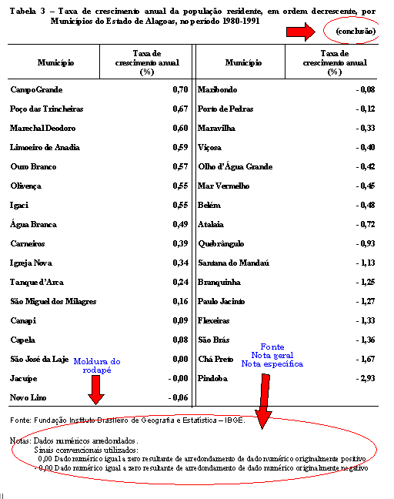
Apresentações Tabulares
Nota específica: apresenta as informações destinadas a descrever conceitos ou esclarecer dados sobre uma parte ou item específico da composição.
Obs: Quando uma tabela contiver mais de uma nota específica estas devem ser distribuídas obedecendo à ordem de numeração das chamadas, separando-se uma das outras por um ponto.

Slide 19
Apresentações Tabulares
Outras considerações:
Deve ser evitado o uso de siglas e abreviaturas que não sejam de uso corrente;
Quando necessárias devem ser grafadas por extenso como nota na tabela;
O cabeçalho deve ser centralizado na coluna, com a letra inicial da primeira palavra maiúscula. O uso de outras letras maiúsculas deve respeitar as regras gramaticais do idioma. É facultativo grafar o cabeçalho em negrito, desde que seja mantida uniformidade em todas as tabelas.
A indicação de número no cabeçalho deve ser feita pela letra N, em maiúscula, já convencionado na literatura internacional. A indicação do número relativo deve ser feita pelo seu respectivo símbolo. Ex. % (por cento), ‰ (por mil);
As expressões que totalizam os dados devem ser destacadas em negrito ou letras maiúsculas. Ex: Total, Subtotal, TOTAL;

Slide 20
Apresentações Tabulares
Outras considerações:
As informações da coluna indicadora devem ser alinhadas no canto esquerdo;
Os dados das casas ficam melhor centralizados nas colunas;
Os números decimais devem ser apresentados de forma homogênea em classes de até dois algarismos. A separação da parte inteira da decimal deve ser feita por vírgula. Ex. 3,2 ou 3,22; 123,8 ou 123,79.

Slide 21
Apresentações Tabulares
Nenhuma casa da tabela deve ficar em branco, apresentando sempre um número ou sinal, como:
- (hífen) | Valor numérico nulo;
... (reticência) | O dado é desconhecido;
.. (dois pontos) | Não se aplica dado numérico;
? (interrogação) | Quando há dúvidas quanto à exatidão do valor numérico;
§ (parágrafo) | Confirma a veracidade da informação; principalmente na época das fake news
x (letra x) | Quando o dado for omitido;
0; 0,0; 0,00 (zero) | Quando o valor numérico é muito pequeno para ser expresso pela unidade utilizada;

Slide 22
Apresentações Tabulares
Apresentação de tempo:
Toda série temporal consecutiva deve ser apresentada, em uma tabela, por seus pontos, inicial e final, ligados por hífen (–).
Exemplos:
1981–1985: apresenta dados numéricos para os anos de 1981,1982, 1983, 1984 e 1985;
OUT 1991–MAR 1992: apresenta dados numéricos para os meses de outubro, novembro e dezembro de 1991 e janeiro, fevereiro e março de 1992;
30.05.1991–06.06.1991: apresenta dados numéricos para os dias 30 e 31 de maio de 1991 e 1o, 2, 3, 4, 5 e 6 de junho de 1991;
No caso de série temporal não consecutiva que contenha um número reduzido de pontos, a série temporal pode ser apresentada por todos os seus pontos, separados por vírgula.
Exemplo: 1988, 1990, 1991: apresenta dados numéricos para os anos de 1988, 1990 e 1991.

Slide 23
Apresentações Tabulares
Série cronológica, temporal, evolutiva ou histórica:
É a série em que os dados são observados segundo a época de ocorrência:
Tabela 4.2 - Vendas da Companhia Alfa - (1970 a 1977)
Ano
Vendas (em R$ 1.000)
1970
1971
1972
1973
1974
1975
1976
1977
2.2
3.9
5.6
7.5
10
11.7
18.9
29
Fonte: Departamento de Marketing da Companhia

Slide 24
Apresentações Tabulares
Série geográfica ou de localização:
É a série em que os dados são agrupados segundo a localidade de ocorrência:
IBGE …
Tabela 4.3 - Empresas fiscalizadas pelo INAMPS - 1973
Regiões
Empresas Fiscalizadas
Norte
Nordeste
Sudeste
Sul
Centro-Oeste
7.5
107.8
281.2
56.6
15.8
Fonte: Mensário Estatístico 259/260

Slide 25
Apresentações Tabulares
Série específica
É a série em que os dados são agrupados segundo a modalidade de ocorrência:
Tabela 4.9 - Matrícula no ensino de terceiro grau, Brasil - 1975
Área de Ensino
Matrículas
Ciência Biológica
Ciência Exatas e Tecnológicas
Ciência Agrárias
Ciências Humanas
Letras
Artes
32
66
2.4
149
9.9
7.5
Fonte: Serviço de Estatística do Ministério da Educação e Cultura
Nota: Ciclo básico

Slide 26
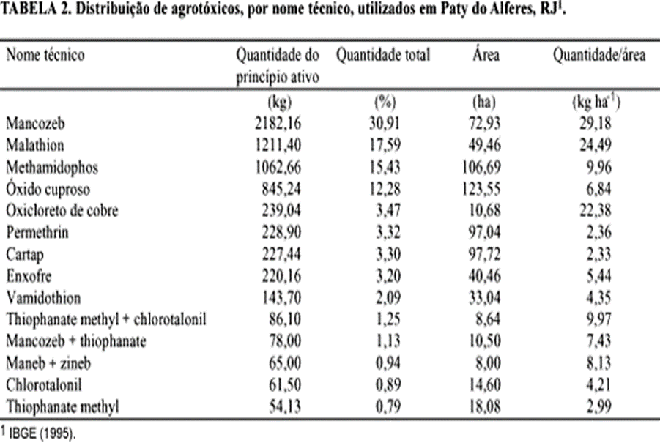
Apresentações Tabulares
ERROS!!!
Traços não permitidos ou desnecessários

Slide 27
Apresentações Tabulares
ERROS!!!
Ausência de traços obrigatórios.
Tabela 4.8 - Matrícula no ensino de terceiro grau, Brasil - 1975
Área de Ensino
Matrículas
Ciência Biológica
Ciência Exatas e Tecnológicas
Ciência Agrárias
Ciências Humanas
Letras
Artes
32
66
2.4
149
9.9
7.5
Fonte: Serviço de Estatística do Ministério da Educação e Cultura

Slide 28
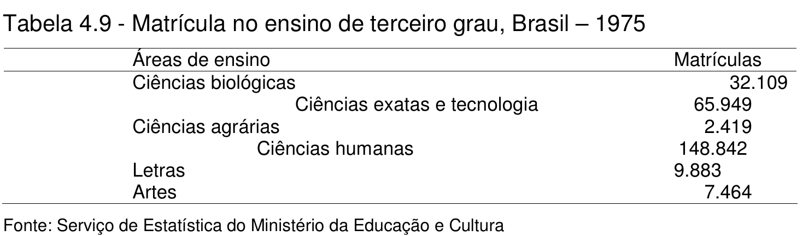
Apresentações Tabulares
ERROS!!!
Ausência dos elementos tornam a apresentação auto explicativa.
Formatação Inadequada.
Ciência Biológica
Ciência Exatas e Tecnológicas
Ciência Agrárias
Ciências Humanas
Letras
Artes
32
66
2.4
149
9.9
7.5
Fonte: Serviço de Estatística do Ministério da Educação e Cultura

Slide 29
Apresentações Tabulares
ERROS!!!
Ausência de cabeçalho.
Outros erros...
Separação do título e dos demais elementos em páginas distintas.
Fragmentação das composições sem atentar às normas.
Tabela 4.10 - Matrícula no ensino de terceiro grau, Brasil - 1975
Ciência Biológica
Ciência Exatas e Tecnológicas
Ciência Agrárias
Ciências Humanas
Letras
Artes
32
66
2.4
149
9.9
7.5
Fonte: Serviço de Estatística do Ministério da Educação e Cultura

Slide 30
Apresentações Tabulares
Variáveis:
Para as amostras, vamos coletar informações e características sobre determinada amostra. Essas características recebem o nome de variáveis. As variáveis podem ser:
Variáveis qualitativas;
Variáveis quantitativas.

Slide 31
Apresentações Tabulares
Variáveis qualitativas
Relacionam-se à atributos e qualidades da amostra. E são divididas em duas:
Nominal: qualidade dos elementos da amostra, como gênero;
Ordinal: qualidade com ordem pré-estabelecida, como grau de escolaridade.

Slide 32
Apresentações Tabulares
Variáveis quantitativas
Vem de medições e contagens, relacionam-se com valores numéricos. Podem ser:
Discreta: assume valores finitos;
Contínua: podem assumir infinidade de valores ou formam um intervalo.

Slide 33
Apresentações Tabulares
Tabela de distribuição de frequência.
Em um hospital, foram contabilizados o número de pessoas com diabetes em 20 grupos de 1000 pessoas cada.
Neste caso, obtemos os seguintes dados: 10, 12, 9, 11, 10, 8, 9, 10, 7, 10, 8, 9, 9, 10, 10, 11, 9, 11, 10, 10. Um possível resumo dos dados é desenvolvido na Tabela ao lado:
Pessoas com diabetes | Apuração dos grupos | Nº de grupos
7 | / | 1
8 | / / | 2
9 | / / / / / | 5
10 | / / / / / / / / | 8
11 | / / / | 3
12 | / | 1

Slide 34
Apresentações Tabulares
Tabela de distribuição de frequência
Número de pessoas com diabetes | Frequência(ƒ_{i}) | Frequência relativa (ƒ_{ri}) | Frequência percentual | Frequência Percentual acumulada
7 | 1 | 0,05 | 5 | 5
8 | 2 | 0,1 | 10 | 15
9 | 5 | 0,25 | 25 | 40
10 | 8 | 0,4 | 40 | 80
11 | 3 | 0,15 | 15 | 95
12 | 1 | 0,05 | 5 | 100

Slide 35
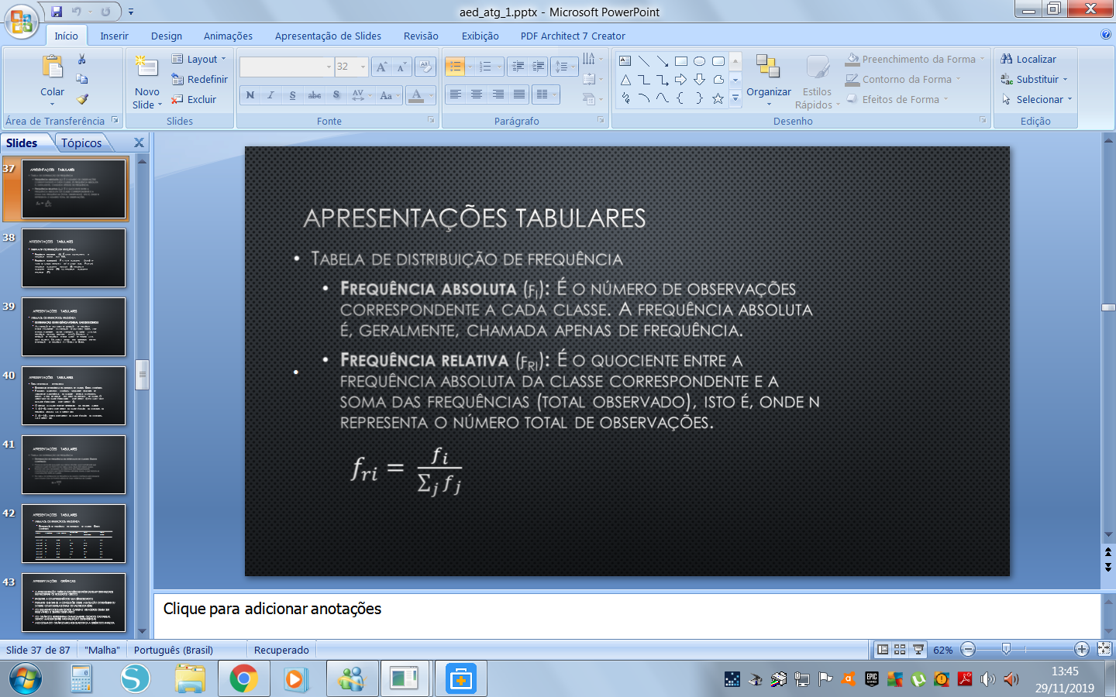
Apresentações Tabulares
Frequência relativa é nada menos do que a probabilidade que um evento ocorre em determinado universo do objeto observado.

Slide 36
Apresentações Tabulares
Tabela de distribuição de frequência
Frequência percentual (p_{i}): É obtida multiplicando a frequência relativa por 100.
Frequência acumulada: É o total acumulado (soma) de todas as classes anteriores até a classe atual. Pode ser: frequência acumulada absoluta (F_{i}), frequência acumulada relativa (F_{ri}), ou frequência acumulada percentual (P_{i}).

Slide 37
Apresentações Tabulares
Distribuição de frequência pontual: dados discretos
A construção de uma tabela de distribuição de frequência pontual é equivalente à construção de uma tabela simples, onde se listam os diferentes valores observados da variável com suas frequências absolutas, denotadas por (ƒ_{i}).
Utilizamos a distribuição de frequência pontual quando se trabalha com dados discretos. Um gráfico utilizado para representar este tipo de distribuição de frequência é o Gráfico de Barras.

Slide 38
Apresentações Tabulares
Distribuição de frequência em intervalos de classes: Dados contínuos:
Para dados quantitativos contínuos, geralmente resultantes de medições de características da qualidade de peças ou produtos, dividimos a faixa de variação dos dados em intervalos de classes. O menor valor da classe é denominado limite inferior (l_{i}) e o maior valor da classe é denominado limite superior (L_{i}).
O intervalo ou classe pode ser representado das seguintes maneiras:
(li)|-- (Li), onde o limite inferior da classe é incluído na contagem da frequência absoluta, mas o superior não;
(li) --|(Li), onde o limite superior da classe é incluído na contagem, mas o inferior não.

Slide 39
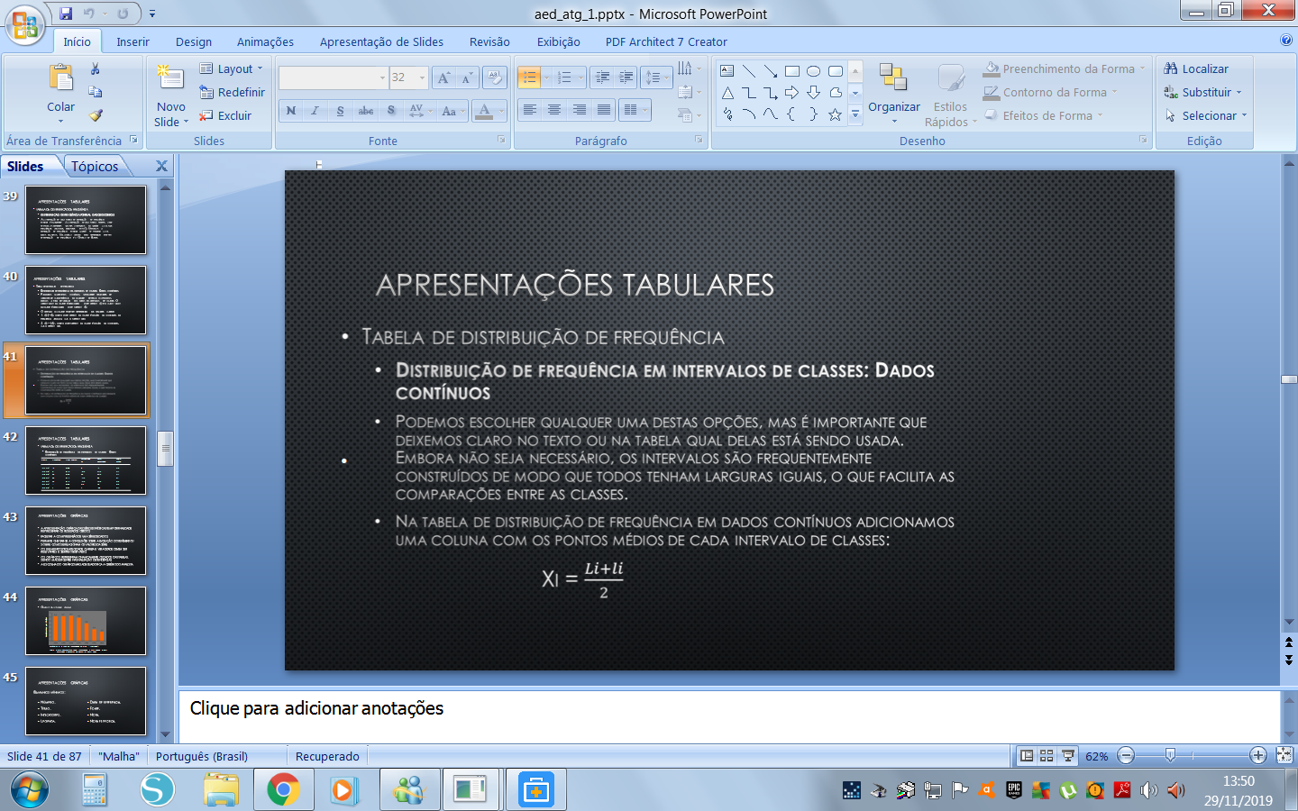
Apresentações Tabulares

Slide 40
Apresentações Tabulares
Tabela de distribuição de frequência
Distribuição de frequência em intervalos de classes: Dados contínuos
Classe | Frequência | Freq. Relativa | Porcentagem | Porc. Acumulada | Ponto médio
[4,2;4,4) | 12 | 0,06 | 6 | 6 | 4,3
[4,4;4,6) | 16 | 0,08 | 8 | 14 | 4,5
[4,6;4,8) | 31 | 0,15 | 15,5 | 29,5 | 4,7
[4,8;5,0) | 66 | 0,33 | 33 | 62,5 | 4,9
[5,0;5,2) | 35 | 0,17 | 17,5 | 80 | 5,1
[5,2;5,4) | 25 | 0,12 | 12,5 | 92,5 | 5,3
[5,4;5,6) | 11 | 0,06 | 5,5 | 98 | 5,5
[5,6;5,8) | 4 | 0,02 | 2 | 100 | 5,7

Slide 41
Apresentações Gráficas
A apresentação gráfica é um complemento importante da apresentação tabular. A principal vantagem de um gráfico sobre a tabela é o fato de que ele permite uma visualização imediata da distribuição dos valores observados.
CARACTERÍSTICAS:
Simplicidade
Clareza
Eficiência

Slide 42
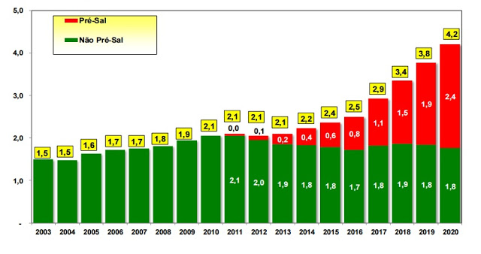
Apresentações Gráficas
FORMATAÇÃO:
Número
Título
Indicadores
Legenda
Data de referência
Fonte
Nota
GRÁFICO XX - Produção de Petróleo no Brasil - (2003-2020).
Fonte: Petrobras.

Slide 43
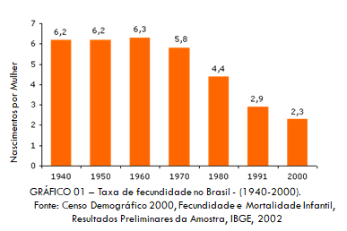
Apresentações Gráficas
Gráfico de colunas:
Composto por duas linhas ou eixos, um vertical e outro horizontal.
No eixo horizontal são construídas as colunas que representam a variação de um fenômeno ou de um processo de acordo com sua intensidade.
Essa intensidade é indicada pelo eixo vertical.
Existem 3 tipos de gráficos de colunas.

Slide 44
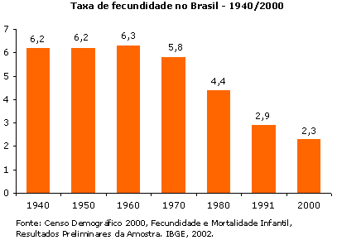
Apresentações Gráficas
Gráfico de colunas simples:
Nascimentos por Mulher
GRÁFICO 01 – Taxa de fecundidade no Brasil - (1940-2000).
Fonte: Censo Demográfico 2000, Fecundidade e Mortalidade Infantil,
Resultados Preliminares da Amostra, IBGE, 2002

Slide 45
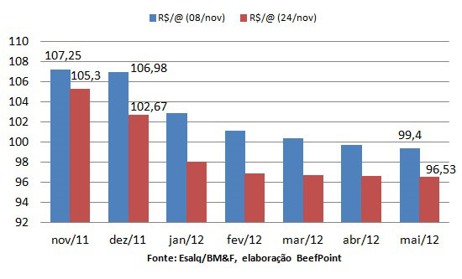
Apresentações Gráficas
Gráfico de colunas agrupados lateralmente:
Valores
Preço dos contratos futuros da arroba do boi gordo no Brasil - (nov/2011 - maio/2012).
GRÁFICO 02 -
Fonte: Esalq/BM&F, elaboração BeefPoint.

Slide 46
Apresentações Gráficas
Gráfico de colunas agrupados superpostas:
Milhões de Barris por dia
GRÁFICO 03 - Produção de Petróleo no Brasil - (2003-2020).
Fonte: Petrobras

Slide 47
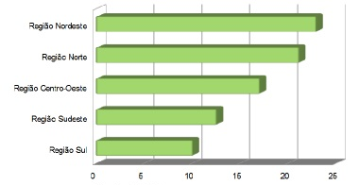
Apresentações Gráficas
Gráfico de barras:
Semelhante ao gráfico de coluna porém as barras que representam a variação de um fenômeno ou de um processo de acordo com sua intensidade são construídas no eixo vertical e a intensidade é indicada pelo eixo horizontal.
GRÁFICO 04 - Taxas de Mortalidade Infantil por Região -2013.
Fonte: IBGE

Slide 48
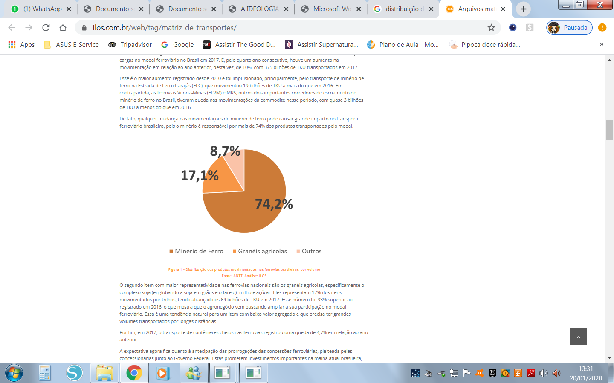
Apresentações Gráficas
Gráfico em setores (pizza):
São representados por círculos divididos proporcionalmente de acordo com os dados do fenômeno ou do processo a ser representado.
Os valores são expressos em números ou em percentuais (%).
Distribuição dos produtos movimentados nas ferrovias brasileiras, por volume – 2016 a 2017
GRÁFICO 5 -
Fontes: ANTT; Análise: ILOS

Slide 49
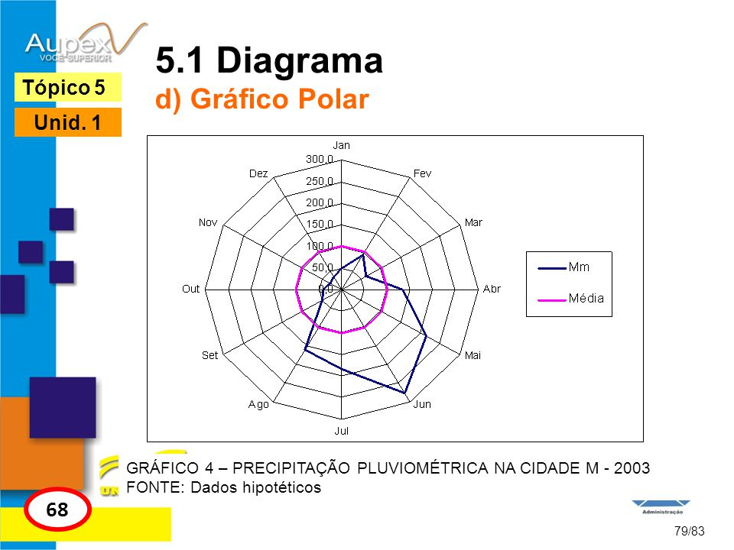
Apresentações Gráficas
Gráfico Polar:
Um gráfico polar exibe uma série como um conjunto de pontos agrupados por categoria em um círculo de 360 graus.
Os valores são representados pelo comprimento do ponto, conforme medido do centro do círculo. Quanto mais distante o ponto está do centro, maior é o seu valor.
São exibidos rótulos de categoria no perímetro do gráfico.
GRÁFICO 06 - Precipitação pluviométrica na cidade M - 2003.
Fonte: Dados Hipotéticos

Slide 50
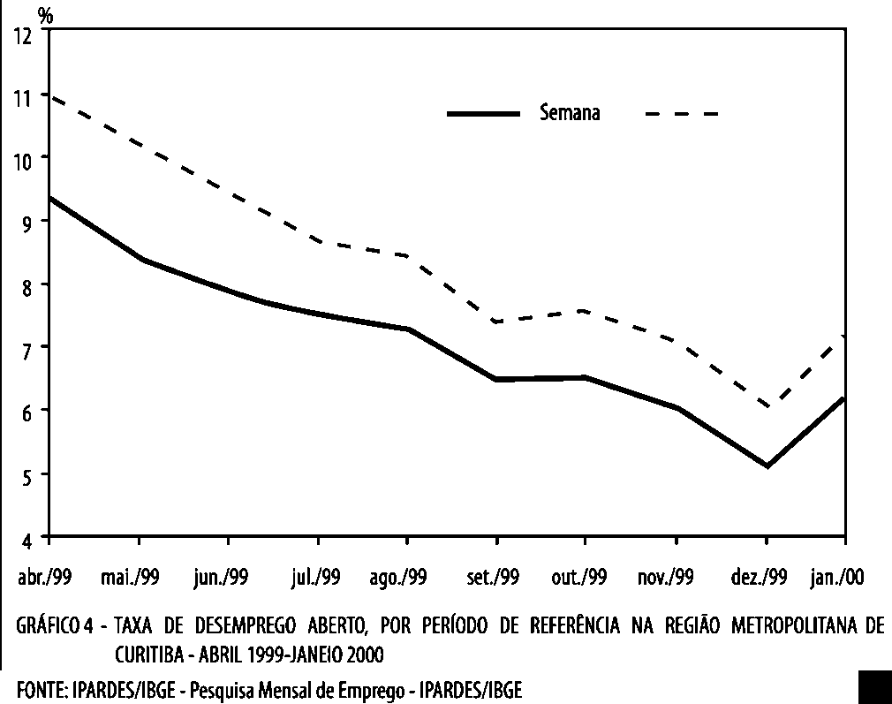
Apresentações Gráficas
Gráfico em curvas:
Normalmente é mais utilizado nas séries cronológicas, onde a variável tempo é representada no eixo horizontal e as quantidades respectivas, no eixo vertical.
Desemprego por período de referência na Região Metropolitana de Curitiba – (abr/1999 – jan/2000).
GRÁFICO 07 –
Fonte: IPARDES/IBGE – Pesquisa Mensal de Emprego – IPARDES/IBGE

Slide 51
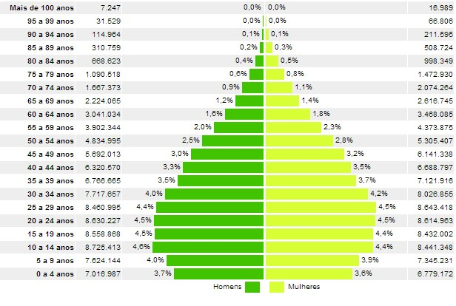
Apresentações Gráficas
Pirâmides etária:
Usado nos estudos demográficos, esse tipo de gráfico é específico para representar a estrutura de uma população segundo as faixas etárias e o sexo.
No eixo horizontal, representa-se o número (absoluto ou proporcional) de pessoas e no eixo vertical, as idades e o sexo.
Distribuição da população por sexo, segundo os grupos de idade Brasil – 2010.
GRÁFICO 08 –
Fonte: IBGE

Slide 52
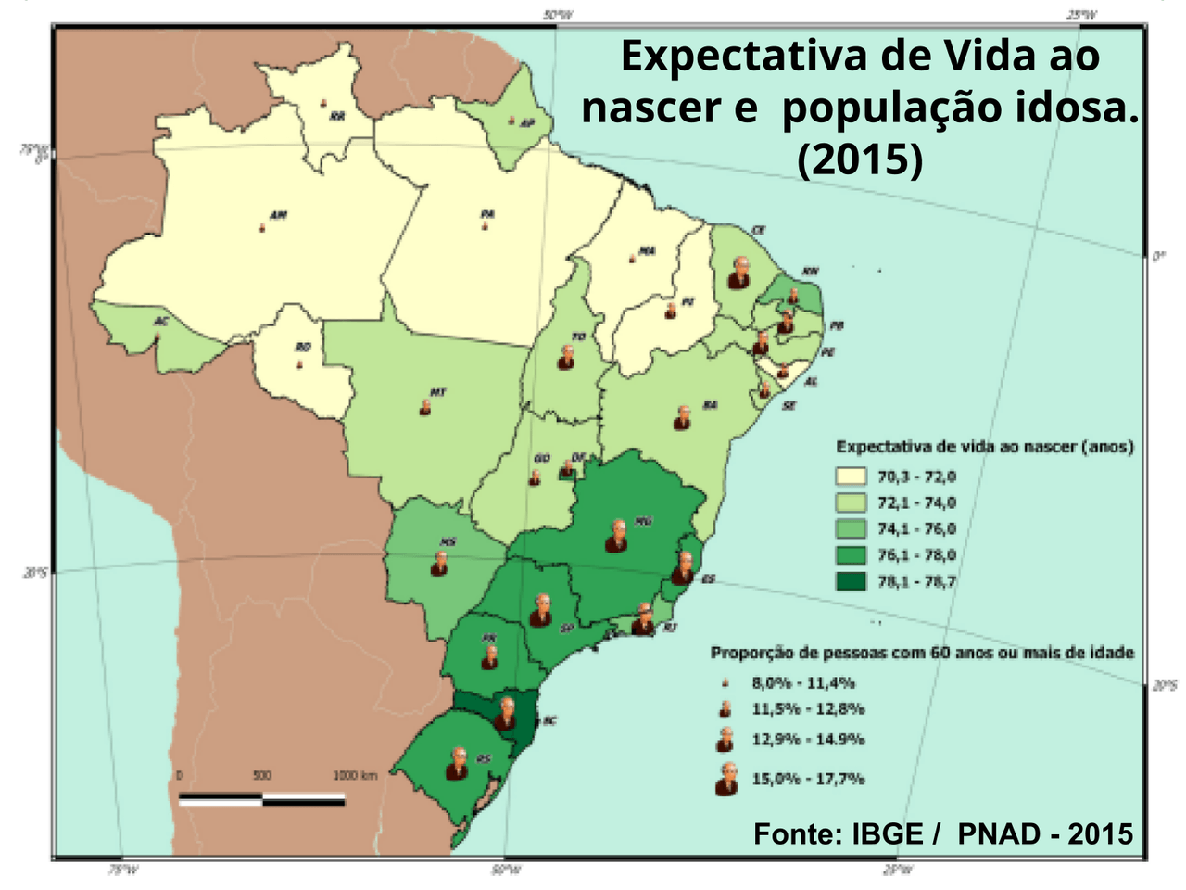
Apresentações Gráficas
Cartograma:
São gráficos que utilizam um mapa como base e têm por finalidade apresentar comparações de dados estatísticos segundo a posição geográfica, topográfica ou política.
Nesse tipo de representação, os dados, que estão sempre organizados em séries geográficas, estão relacionados com seus respectivos locais de ocorrência.
Na diferenciação dos dados a serem representados, são usados cores, hachuras ou outros destaques, que deverão estar relacionados em uma legenda, ao lado ou abaixo do desenho.
Expectativa de vida ao nascer e população idosa - 2015.
GRÁFICO 09 –
Fonte: IBGE/PNAD - 2015

Slide 53
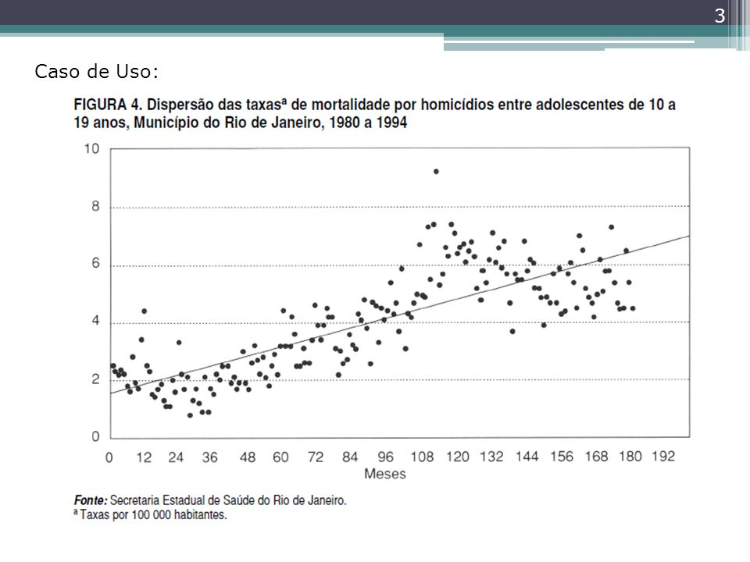
Apresentações Gráficas
Diagramas de Dispersão:
São aqueles em que os dados são representados por um ponto no cruzamento do sistema de coordenadas cartesianas (ordenada e abcissa, normalmente intituladas como eixos X e Y, respectivamente).
Também conhecido por diagrama de dispersão, é muito indicado para análises estatísticas em estudos de correlação entre duas variáveis.
Dispersão das taxas de mortalidade por homicídios entre adolescentes de 10 a 19 anos, Município do Rio de Janeiro – (1980 – 1994).
GRÁFICO 10 –
Fonte: Secretaria Estadual de Saúde do Rio de Janeiro

Slide 54
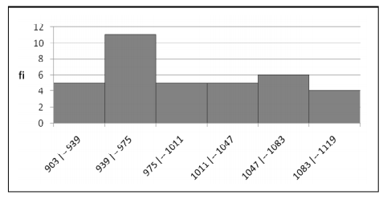
Apresentações Gráficas
Histogramas:
São gráficos estritamente utilizados em análises estatísticas, compostos por retângulos sucessivos em que a base é proporcional à amplitude dos intervalos de classe e a altura representa sua frequência.
Dessa forma, a área total do histograma é proporcional à frequência total e as áreas de cada retângulo, proporcionais às frequências destas, representando uma imagem precisa das proporções relativas da frequência total de um intervalo para outro.
Rendimento médio nominal do trabalho principal, habitualmente recebido por mês, pelas pessoas de 10 anos ou mais de idade, ocupadas na semana de referência, em Porto Alegre – (janeiro/2005 - dezembro/2007).
GRÁFICO 11 –
Fonte: IBGE, Diretoria de Pesquisas, Coordenação de Trabalho e Rendimento, Pesquisa Mensal de Emprego mar.2002-abr.2008

Slide 55
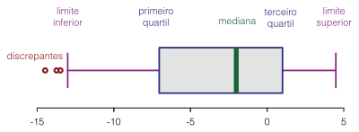
Apresentações Gráficas
Boxplot:
Gráfico construído com base no resumo dos cinco números:
Valor mínimo
Primeiro quartil (Q1)
Mediana (segundo quartil Q2)
Terceiro quartil (Q3)
Valor máximo

Slide 56
Apresentações Gráficas
ERROS MAIS COMUNS:
Escalas inadequadas.
Ausência dos elementos mínimos.
Composição não autoexplicativa obrigando o leitor a buscar esclarecimentos no corpo do texto.
ERRADO!!!
Referência ❌
Título ❌
Correto!!!
Referência ✅
Título ✅

Slide 57
Apresentações Gráficas
Uso mais adequado dos principais gráficos estatísticos:
Colunas:
Representação de séries estatísticas ou temporais.
Comparação de dados.
Tendências no tempo.
Séries estatísticas com duas ou mais variáveis que se deseje comparar no tempo ou na representação de alguma característica.
Diferenças de volume.
Dados acumulados (comparar o planejamento com o obtido no decorrer de um período).

Slide 58
Apresentações Gráficas
Uso mais adequado dos principais gráficos estatísticos:
Barras:
Mesmas aplicações dos gráficos de colunas, porém mais indicados quando as legendas são extensas.
Setores (pizza):
Comparação de parcelas em relação ao total, preferencialmente em percentuais.
Polares:
Tem grande aplicação na análise de séries mensais.

Slide 59
Apresentações Gráficas
Uso mais adequado dos principais gráficos estatísticos:
Curvas:
Grande volume de dados.
Representação de séries temporais.
Representar a flutuação dos dados.
Estudos de tendências e mudanças de tempo.
Comparação de distribuições de frequência.
Estudos populacionais.

Slide 60
Apresentações Gráficas
Uso mais adequado dos principais gráficos estatísticos:
Pontos:
Estudos de correlação entre variáveis.
Histogramas:
Representar distribuições de frequências.
Cartogramas:
Representar séries estatísticas associando-as aos locais de ocorrência.
Boxplot:
Adequado para analisar conjuntos de dados univariados, ou seja, dados de uma única variável.

Slide 61
Referências
FARIA, José Cláudio. Apostila do curso de CET018 – Elementos de Estatística do curso de Agronomia da Universidade Estadual de Santa Cruz, Ilhéus, Bahia. 10ª ed.; 2009.
IBGE. Normas de apresentação tabular. 3ª ed. Rio de Janeiro: IBGE; 1993.

